Slide 1
Witryny i aplikacje internetowe · Rok 1 · Lekcja 12
Strony responsywne (RWD)
Jedna strona na telefon, tablet i komputer: viewport, media queries, mobile first, obrazy i płynna typografia
Technikum · informatyk i programista · kwalifikacja INF.03 · stan wiedzy: październik 2026
Notes:
RWD (Responsive Web Design) — strona dopasowuje układ do szerokości ekranu. Cel lekcji: uczeń dodaje meta viewport, pisze media queries w podejściu mobile first, stosuje responsywne obrazy i clamp() oraz testuje stronę w trybie urządzeń w F12.

Slide 2
PIERWSZY KROK
Znacznik meta viewport
<meta name="viewport" content="width=device-width, initial-scale=1">
 | Bez viewport | Z viewport
szerokość strony na telefonie | udaje ekran ok. 980 px | szerokość ekranu urządzenia
wygląd | pomniejszona strona „z komputera” | czytelny tekst
media queries | nie zadziałają, jak trzeba | działają
Zapamiętaj
Bez tej linii w <head> żaden CSS responsywny nie zadziała na telefonie. Szablon dokumentu w VS Code (skrót ! + Tab) dodaje ją automatycznie.
Witryny i aplikacje internetowe · Rok 1 · Lekcja 12 · Strony responsywne
Notes:
Telefony domyślnie udają szeroki ekran, żeby stare strony „jakoś” się wyświetliły. width=device-width wyłącza to udawanie. Pytanie egzaminacyjne INF.03 o meta viewport pojawia się w części teoretycznej. Nie dodajemy user-scalable=no — blokowanie powiększania szkodzi dostępności.

Slide 3
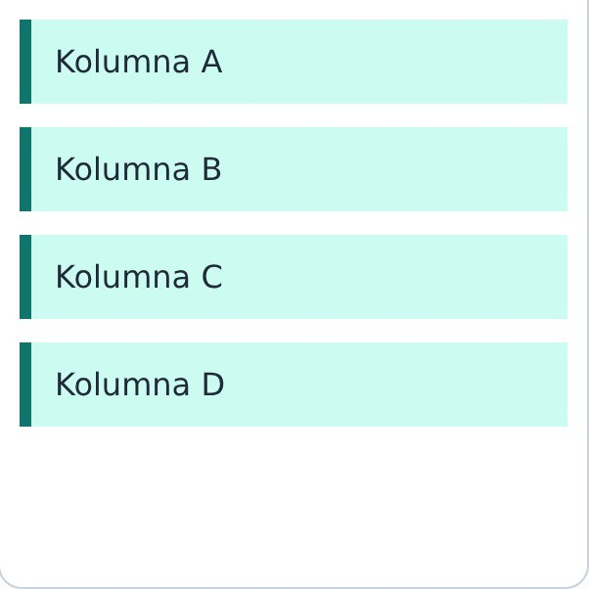
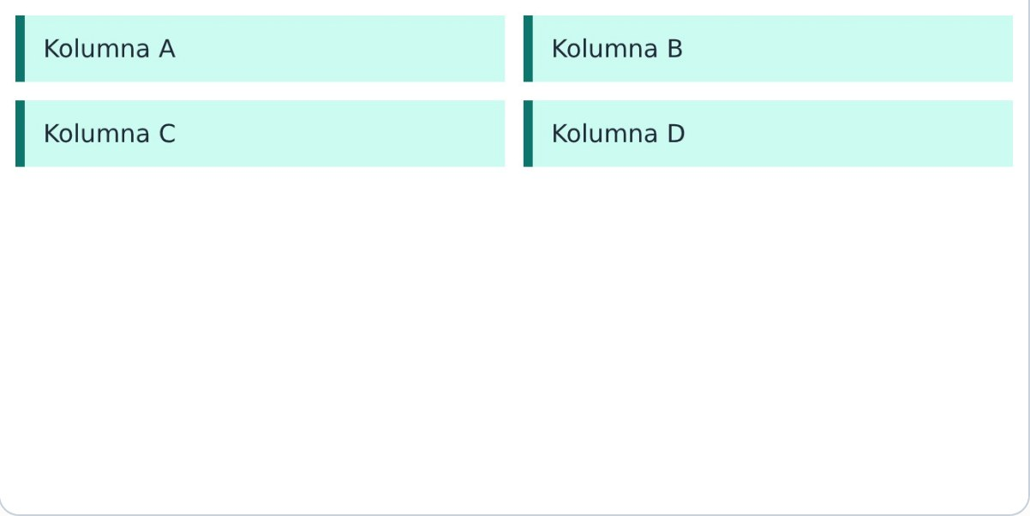
MEDIA QUERIES
Reguły zależne od szerokości okna
okno 300 px
okno 666 px
.kolumny { display: grid; gap: 12px; }
kolumny.html
kolumny.html
@media (min-width: 600px) {
.kolumny {
grid-template-columns: 1fr 1fr;
}
}
Warunek | Znaczenie
(min-width: 600px) | okno ma co najmniej 600 px
(max-width: 599px) | okno ma najwyżej 599 px
(orientation: landscape) | poziomo
print | wydruk strony
Witryny i aplikacje internetowe · Rok 1 · Lekcja 12 · Strony responsywne
Notes:
Reguły w @media działają tylko wtedy, gdy warunek jest spełniony, i nadpisują wcześniejsze (ta sama specyficzność, później w kodzie). Na zrzutach ten sam kod: w wąskim oknie jedna kolumna, w szerszym niż 600 px — dwie. Nowsza składnia zakresów (width >= 600px) też działa we współczesnych przeglądarkach, ale w materiałach egzaminacyjnych spotkasz min-width.

Slide 4
STRATEGIA
Mobile first — od najmniejszego ekranu
Mobile first: min-width
Desktop first: max-width
/* 1. telefon — style podstawowe */
/* style dla komputera… */
nav ul { display: block; }
nav ul { display: flex; }
/* 2. tablet */
/* …i poprawki dla mniejszych */
@media (min-width: 768px) {
@media (max-width: 767px) {
nav ul { display: flex; }
nav ul { display: block; }
}
}
/* 3. komputer */
@media (min-width: 1200px) {
Zapamiętaj
main { max-width: 1140px;
Mobile first: najpierw prosty układ jednokolumnowy, potem dodajemy kolumny dla większych ekranów. Mniej nadpisywania i szybsze ładowanie na telefonie.
margin: 0 auto; }
}
Witryny i aplikacje internetowe · Rok 1 · Lekcja 12 · Strony responsywne
Notes:
Większość ruchu na stronach pochodzi dziś z telefonów, dlatego zaczynamy od nich. Przy mobile first zapytania mają rosnące min-width i stoją w arkuszu w kolejności od najmniejszego. Typowy błąd: mieszanie min-width i max-width bez planu — reguły zaczynają się nawzajem nadpisywać.

Slide 5
PUNKTY PRZERWANIA
Gdzie zmieniać układ?
Nazwa (Bootstrap 5) | min-width | Typowe urządzenie
xs | — | telefon pionowo
sm | 576px | telefon poziomo
md | 768px | tablet
lg | 992px | mały laptop
xl | 1200px | komputer
xxl | 1400px | duży monitor
Zapamiętaj
Punkt przerwania wybieramy tam, gdzie treść zaczyna źle wyglądać, a nie pod konkretny model telefonu. Zwykle wystarczą 2–3 progi.
zwężaj okno w F12 i obserwuj, kiedy układ „pęka”
Grid z auto-fill/minmax często obywa się bez żadnego progu
Witryny i aplikacje internetowe · Rok 1 · Lekcja 12 · Strony responsywne
Notes:
Wartości z Bootstrapa to popularny punkt odniesienia — wrócimy do nich przy frameworkach. Urządzeń jest tak dużo, że projektowanie „pod iPhone'a” nie ma sensu. Zapytaj: przy jakiej szerokości wasz układ z lekcji 11 przestaje się mieścić?

Slide 6
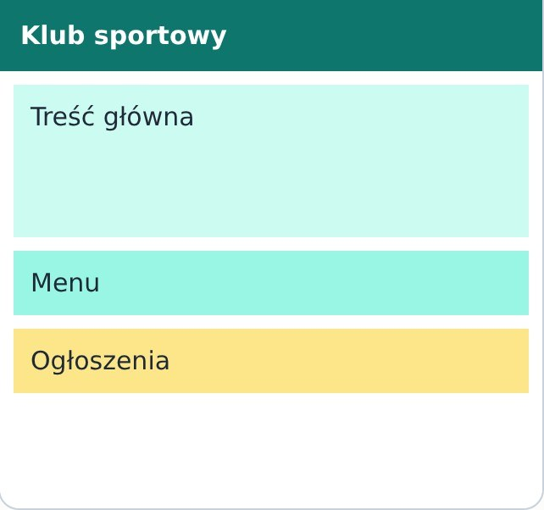
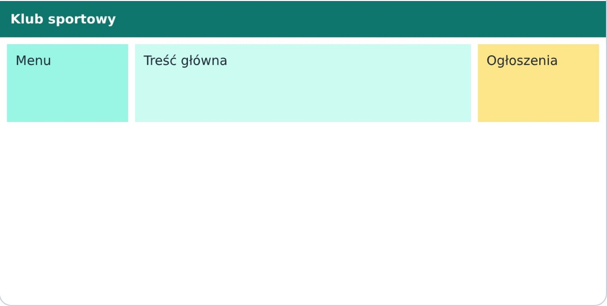
PRZYKŁAD
Jedna kolumna na telefonie, trzy na komputerze
okno 320 px
okno 700 px
.uklad {
display: grid;
klub.html
klub.html
gap: 8px;
grid-template-areas:
"tresc" "menu" "boczny";
}
@media (min-width: 600px) {
.uklad {
grid-template-columns:
140px 1fr 140px;
grid-template-areas:
"menu tresc boczny";
}
Zapamiętaj
}
Na telefonie treść jest pierwsza, menu niżej — kolejność obszarów zmieniamy w CSS, nie w HTML.
Witryny i aplikacje internetowe · Rok 1 · Lekcja 12 · Strony responsywne
Notes:
Połączenie z lekcją 11: grid-template-areas w media query to najprostszy sposób na zmianę całego układu. Zmiana kolejności wizualnej dotyczy tu dużych bloków, a nie zdań w tekście, więc nie szkodzi czytelności.

Slide 7
ELASTYCZNE ROZMIARY
Jednostki względne zamiast stałych pikseli
Zamiast | Lepiej | Dlaczego
width: 960px | max-width: 960px; width: 100% | zwęża się na małym ekranie
font-size: 14px | font-size: 1rem | szanuje ustawienia użytkownika
height: 400px | min-height: 400px | treść nie wyjdzie poza blok
3 × width: 300px | Grid / Flex + fr, % | kolumny dzielą miejsce
.kontener {
width: min(100% - 2rem, 960px);
margin-inline: auto;
}
min() wybiera mniejszą wartość: na telefonie cała szerokość minus marginesy, na komputerze najwyżej 960 px. margin-inline: auto = margines z lewej i prawej.
Witryny i aplikacje internetowe · Rok 1 · Lekcja 12 · Strony responsywne
Notes:
Stała szerokość w pikselach to najczęstsza przyczyna poziomego paska przewijania na telefonie. W F12 można znaleźć winowajcę: element wystający poza okno. Funkcje min(), max() i clamp() są obsługiwane przez wszystkie współczesne przeglądarki.

Slide 8
OBRAZY
img: max-width, srcset i sizes
max-width: 100% — obraz nigdy nie jest szerszy niż rodzic
height: auto — zachowane proporcje
srcset — lista plików z szerokością w pikselach (w)
sizes — jak szeroko obraz będzie wyświetlony; przeglądarka sama wybiera plik
width i height w HTML — rezerwują miejsce, strona nie „skacze” przy ładowaniu
img {
max-width: 100%;
height: auto;
}
<img src="las-800.jpg"
srcset="las-400.jpg 400w,
las-800.jpg 800w,
las-1600.jpg 1600w"
sizes="(min-width: 768px) 50vw, 100vw"
width="800" height="533"
alt="Las jesienią">
Witryny i aplikacje internetowe · Rok 1 · Lekcja 12 · Strony responsywne
Notes:
Telefon z ekranem 400 px nie musi pobierać zdjęcia 1600 px — to oszczędność danych i czasu. Przeglądarka uwzględnia też gęstość pikseli ekranu, dlatego wybór pliku nie zawsze jest oczywisty. Przypomnienie z lekcji 3: atrybut alt jest obowiązkowy.

Slide 9
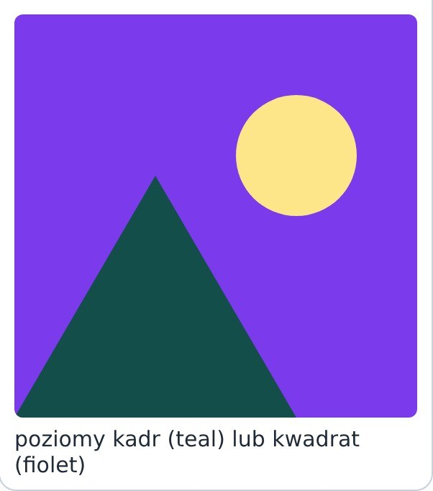
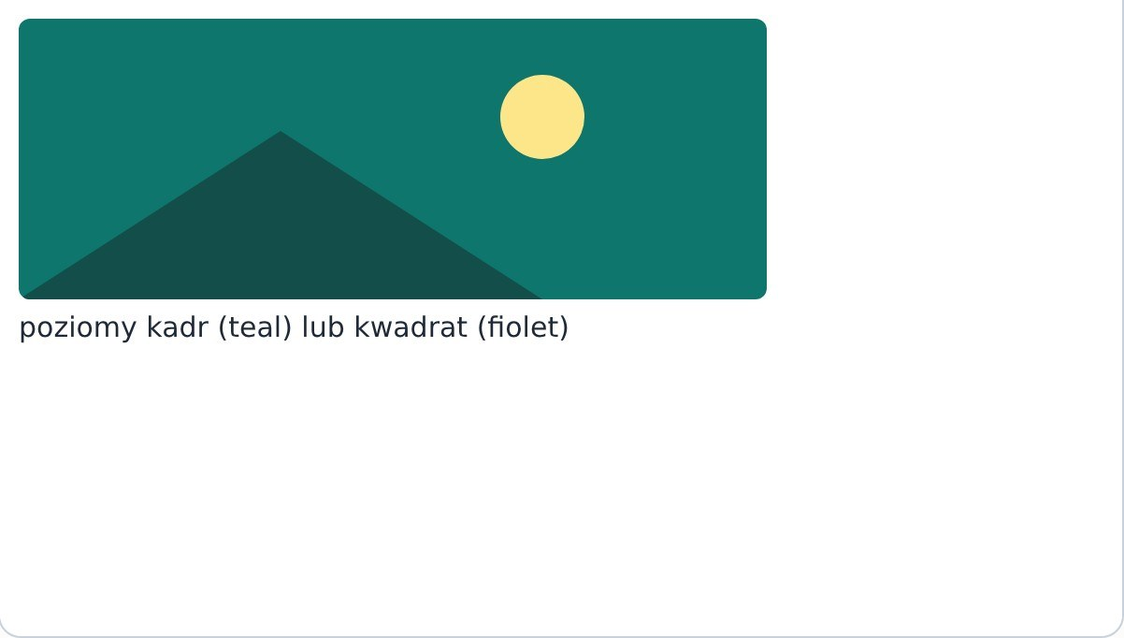
OBRAZY
picture — inny kadr dla innego ekranu
okno 300 px
okno 600 px
<picture>
<source media="(min-width: 600px)"
picture.html
picture.html
srcset="gory-szeroki.jpg">
<source type="image/avif"
srcset="gory.avif">
<img src="gory-kwadrat.jpg"
alt="Góry o zachodzie słońca">
</picture>
Zapamiętaj
Przeglądarka bierze pierwsze pasujące <source>. Element <img> jest obowiązkowy — to wersja domyślna i miejsce na alt.
Witryny i aplikacje internetowe · Rok 1 · Lekcja 12 · Strony responsywne
Notes:
Dwa zastosowania picture: inny kadr (art direction, przez media) i nowsze formaty z zapasem (przez type — AVIF, WebP, a JPEG w img). Na zrzutach zamiast zdjęć są proste grafiki: w wąskim oknie przeglądarka pobrała kwadrat, w szerokim — panoramę.

Slide 10
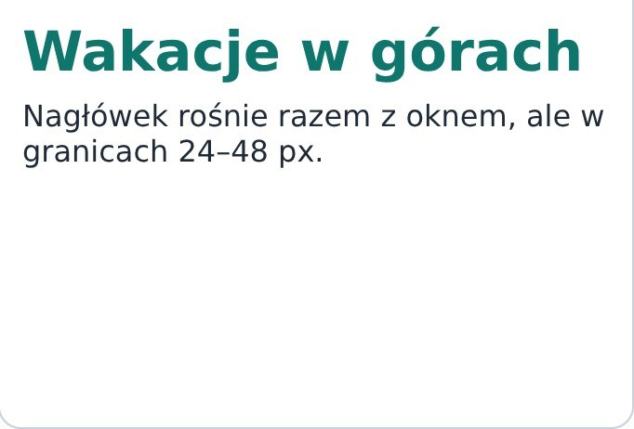
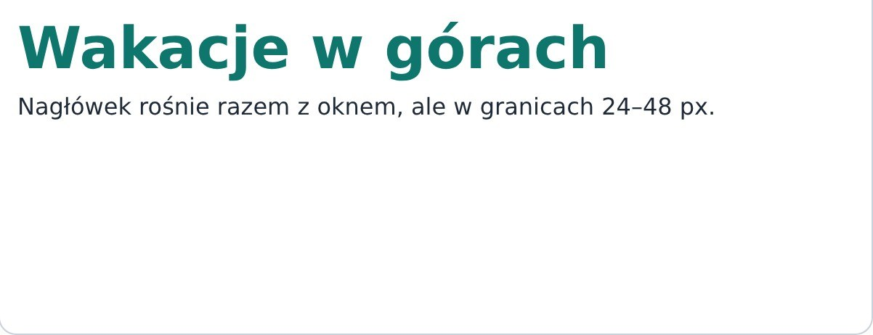
TYPOGRAFIA
clamp() — płynny rozmiar tekstu
okno 340 px
okno 600 px
h1 {
font-size: clamp(1.5rem,
clamp.html
clamp.html
4vw + 1rem,
3rem);
}
Argument | Znaczenie
1.5rem | minimum (24 px)
4vw + 1rem | wartość preferowana — rośnie z oknem
3rem | maksimum (48 px)
W oknie 340 px: 4 · 3,4 + 16 ≈ 29,6 px. W oknie 600 px: 24 + 16 = 40 px.
Zapamiętaj
Dodatek + 1rem sprawia, że tekst reaguje też na powiększenie strony przez użytkownika — samo vw by tego nie robiło.
Witryny i aplikacje internetowe · Rok 1 · Lekcja 12 · Strony responsywne
Notes:
clamp(min, preferowana, max) zastępuje kilka media queries dla rozmiaru tekstu. Policzcie razem: przy jakiej szerokości okna nagłówek osiągnie maksimum? 4vw + 16 = 48 → vw = 8 → okno 800 px.

Slide 11
TESTOWANIE
Tryb urządzeń w narzędziach deweloperskich
F12
Ctrl+Shift+M
Wybierz rozmiar
Przeciągaj krawędź
otwórz narzędzia
→
przełącz pasek urządzeń
→
gotowy model lub tryb Responsive
→
szukaj miejsc, gdzie układ pęka
sprawdź, czy nie ma poziomego paska przewijania
tekst czytelny bez powiększania (co najmniej ok. 16 px)
przyciski i odnośniki łatwe do trafienia palcem
obrazy nie wychodzą poza ekran
Uwaga
Tryb urządzeń tylko symuluje rozmiar ekranu. Przed publikacją sprawdź stronę także na prawdziwym telefonie — inaczej działa dotyk, klawiatura ekranowa i pasek adresu.
Witryny i aplikacje internetowe · Rok 1 · Lekcja 12 · Strony responsywne
Notes:
W trybie urządzeń w Chrome jest też widok wszystkich media queries strony (menu z trzema kropkami → Show media queries) — paski nad podglądem pokazują progi. Lighthouse (lekcja 18) ocenia m.in. dopasowanie do urządzeń mobilnych.

Slide 12
EGZAMIN INF.03
Sprawdź się
1. Aby strona poprawnie dopasowała szerokość do ekranu telefonu, w sekcji head należy umieścić:
2. Reguła ma działać tylko w oknach o szerokości co najmniej 768 px. Który zapis?
 | Znacznik
A | <meta charset="utf-8">
B | <meta name="viewport" content="width=device-width, initial-scale=1">
C | <meta name="description" content="mobile">
D | <link rel="icon" href="mobile.png">
 | Zapis
A | @media (max-width: 768px)
B | @media (min-width: 768px)
C | @media screen, 768px
D | @viewport (width: 768px)
Witryny i aplikacje internetowe · Rok 1 · Lekcja 12 · Strony responsywne
Notes:
Odpowiedzi: 1 — B, 2 — B. Zapis A w pytaniu 2 to odwrotny warunek (najwyżej 768 px). Arkusze praktyczne INF.03 rzadko wymagają pełnej responsywności, ale meta viewport i obrazy z max-width warto dodawać zawsze.

Slide 13
DO ZROBIENIA
Ćwiczenia
1
Dodaj meta viewport do swojej strony i porównaj jej wygląd w trybie urządzeń z tą linią i bez niej.
2
Przerób układ z lekcji 11 na mobile first: jedna kolumna na telefonie, dwie od 600 px, trzy od 992 px.
3
Ustaw nagłówkowi h1 rozmiar z clamp() i sprawdź, przy jakiej szerokości okna osiąga maksimum.
4
Wstaw zdjęcie z max-width: 100% oraz element picture z innym kadrem dla szerokich ekranów.
5
Znajdź na swojej stronie element powodujący poziome przewijanie na ekranie 360 px i popraw go.
Witryny i aplikacje internetowe · Rok 1 · Lekcja 12 · Strony responsywne
Notes:
Zad. 5: najczęściej winne są stała szerokość w px, długi adres URL w tekście albo obraz bez max-width.

Slide 14
SPRAWDŹ SIĘ
Pytania na koniec lekcji
1
Do czego służy meta viewport i co się stanie, gdy go zabraknie?
2
Na czym polega podejście mobile first i jakich warunków @media w nim używamy?
3
Czym różni się srcset od elementu picture?
4
Co oznaczają trzy argumenty funkcji clamp()?
Źródła: MDN Web Docs (Responsive design, Using media queries, Responsive images, clamp()), W3C Media Queries Level 4, dokumentacja Bootstrap 5 (Breakpoints)
Notes:
Odpowiedź 3: srcset podaje warianty tego samego obrazu, a przeglądarka wybiera; picture pozwala autorowi wymusić inny kadr lub format przez media i type.

